Slide 1

Introducción a la Física (2013)
Unidad: 02
Clase: 05
Fecha: 20130808J
Contenido: Campo Eléctrico
Web: http://halley.uis.edu.co/fisica_para_todos/
Archivo: 20130808J-HA-campoelectrico.pdf

Slide 2
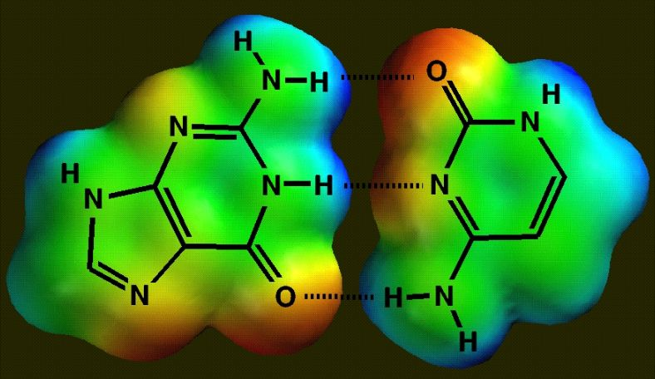
En el episodio anterior...
Citosina
Guanina
Atracción electrostática

Slide 3
Transcripción del ADN en ARNm

Slide 4
Ejemplo: energía de configuración
4 cargas Q₁...Q₄ en posiciones r₁...r₄
z
Carga fuente
Q₁
Q₁=Carga de prueba
r₁
Q₂
r₂
y
Q₄
r₄
x
Q₃
r₃
Carga fuente
Carga fuente

Slide 5
Ejemplo: energía de configuración
4 cargas Q₁...Q₄ en posiciones r₁...r₄
Q₂=Carga de prueba
Carga fuente
z
Q₁
r₁
Q₂
r₂
y
Q₄
r₄
x
Q₃
r₃
Carga fuente
Carga fuente

Slide 6
Energía de un sistema de N cargas
z
Q₁
r₁
Q₂
r₂
y
Q₄
r₄
x
Q₃
r₃

Slide 7
Allá lejos y hace tiempo...
v(t₁)
z
q
q
r(t₁)
r(t₂)
v(t₂)
Q
y
x

Slide 8
Allá lejos y hace tiempo...
Fuerza electrostática

Slide 9
Campo eléctrico
E(r)
E(r)
F(r)
z
F(r)
q
q
r
r
Q
y
x
E(r) es el Campo Eléctrico producido por la carga Q
E(r) es un campo vectorial

Slide 10
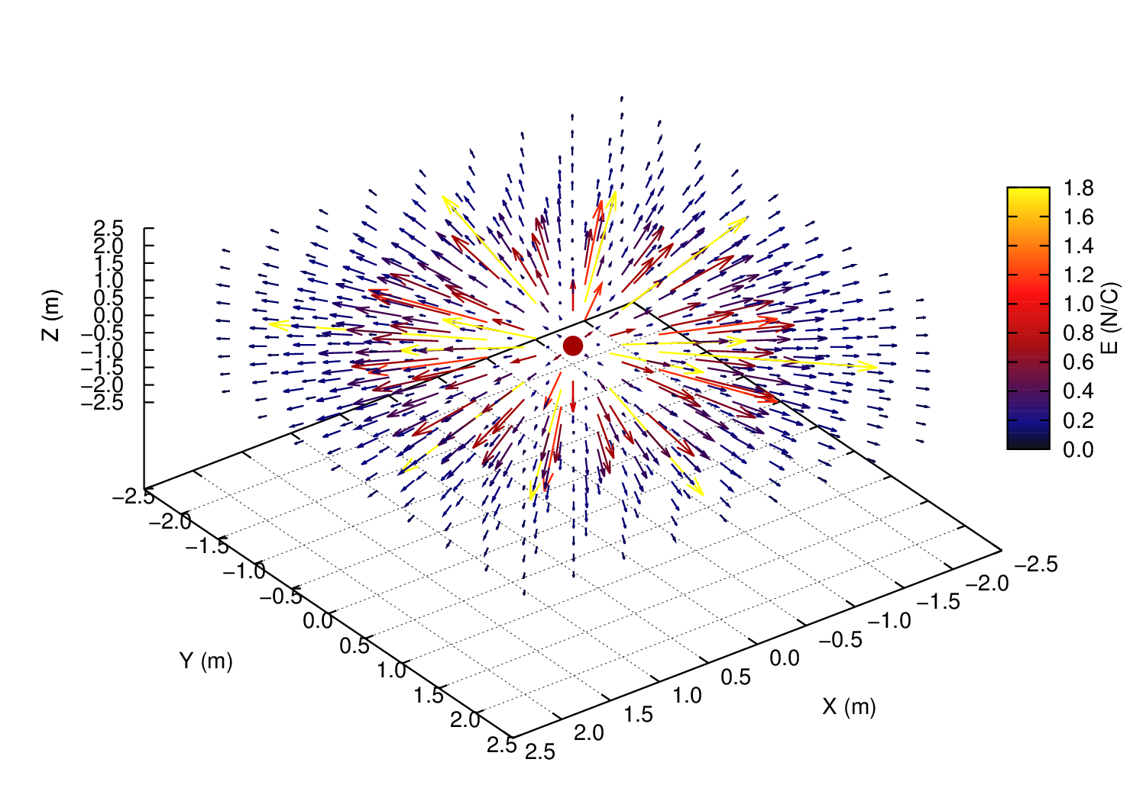
Campo Eléctrico, carga puntual en el origen

Slide 11
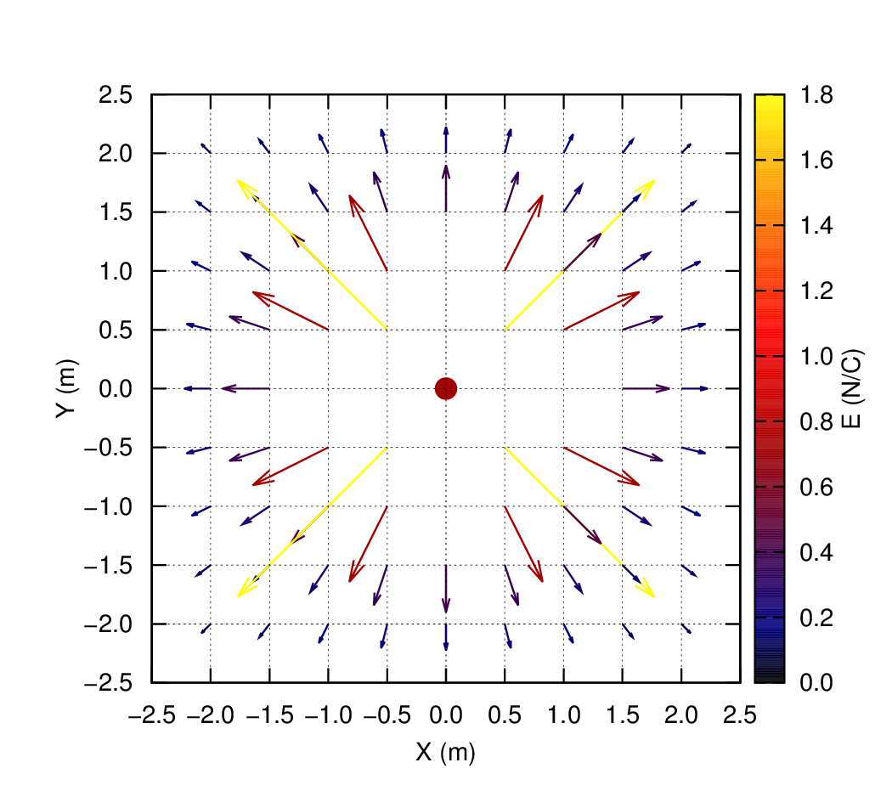
Campo Eléctrico, carga puntual en el origen (plano z=0)

Slide 12
Configuración de cargas
F(r)
E(r)
F₁(r)
F₂(r)
F₃(r)
q
r-r₃
r-r₂
z
Q₂
Q₃
r₂
r₃
r
r-r₁
y
r₁
Q₁
x

Slide 13
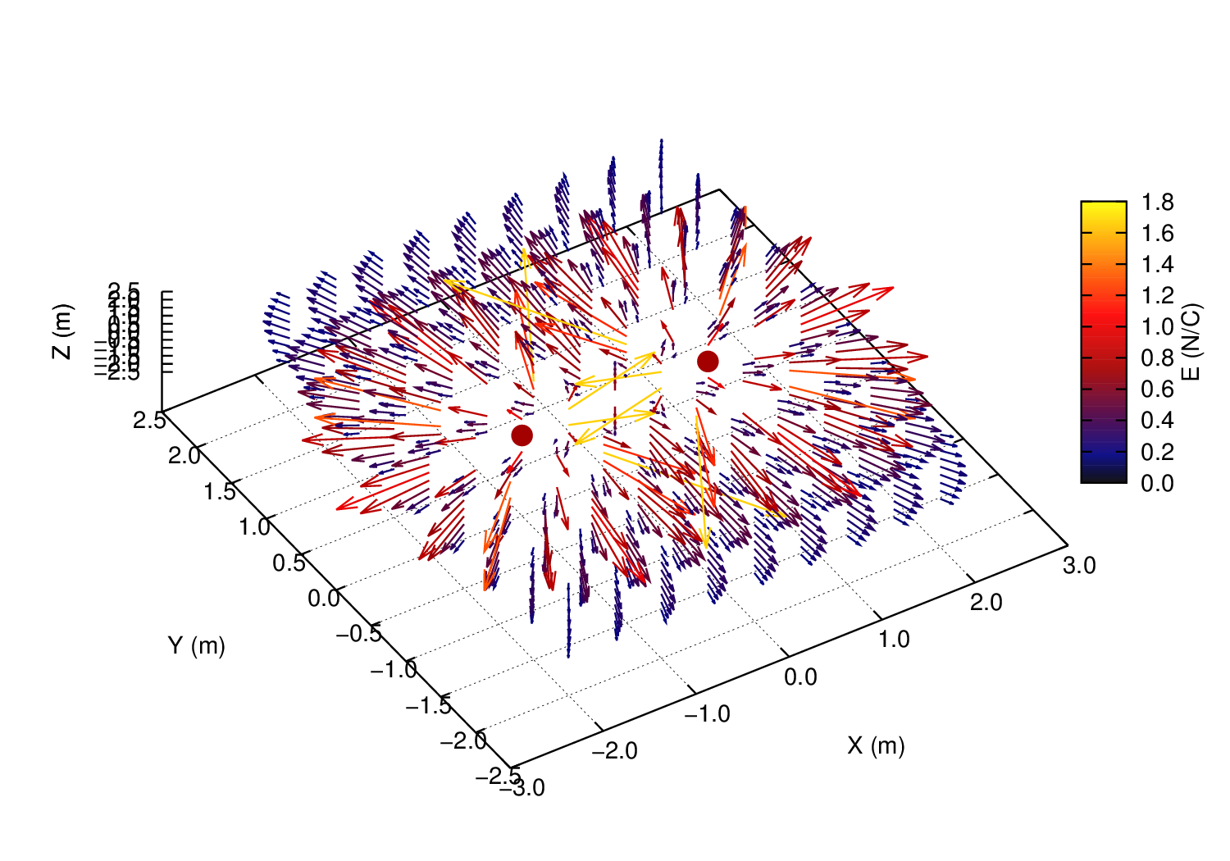
Campo eléctrico: dos cargas
Q1=Q2; X=+/- 1

Slide 14
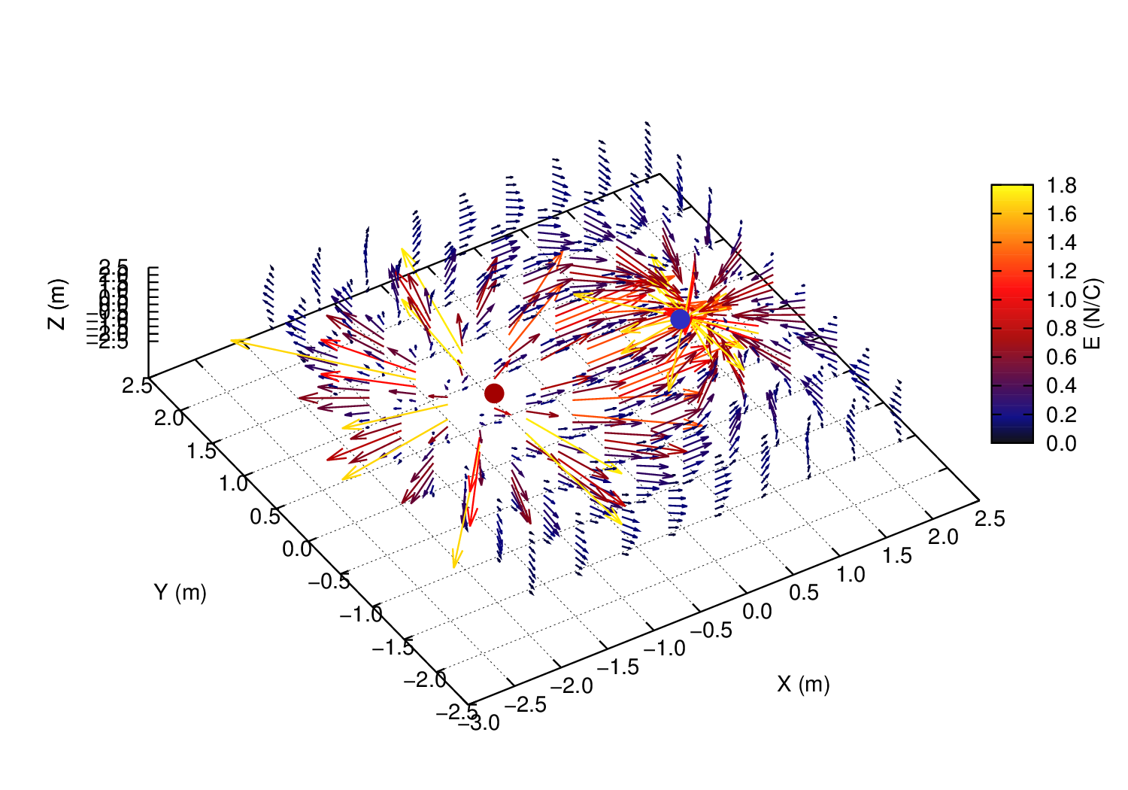
Campo eléctrico: dos cargas
Q1=-Q2; X=+/- 1

Slide 15
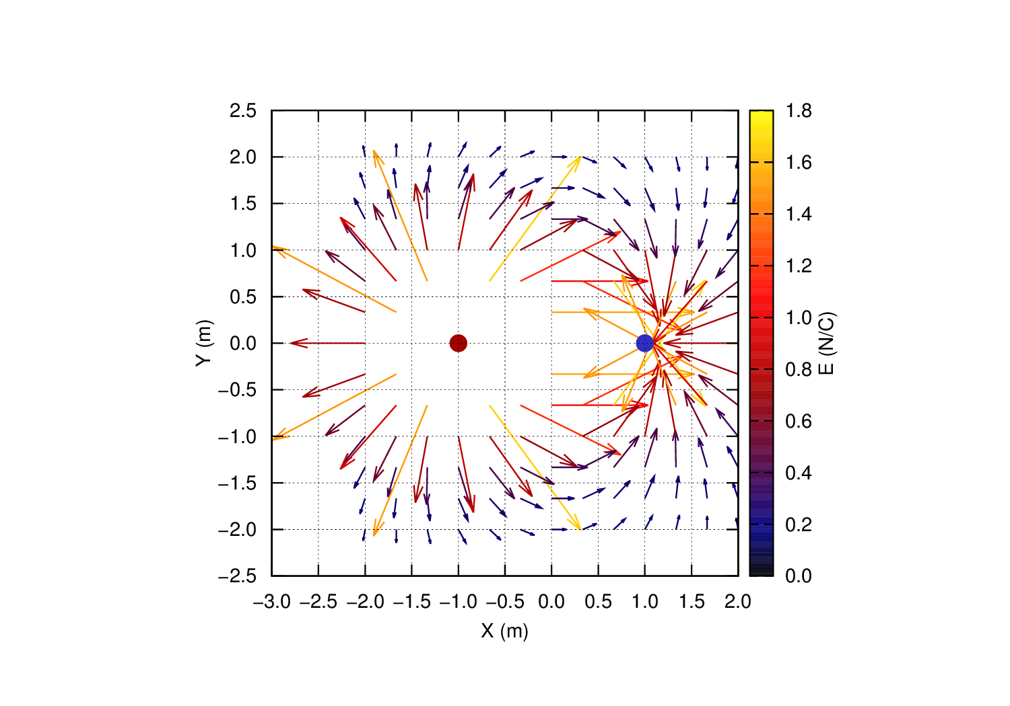
Campo eléctrico: dos cargas
Q1=-Q2; X=+/- 1 (plano Z=0)

Slide 16
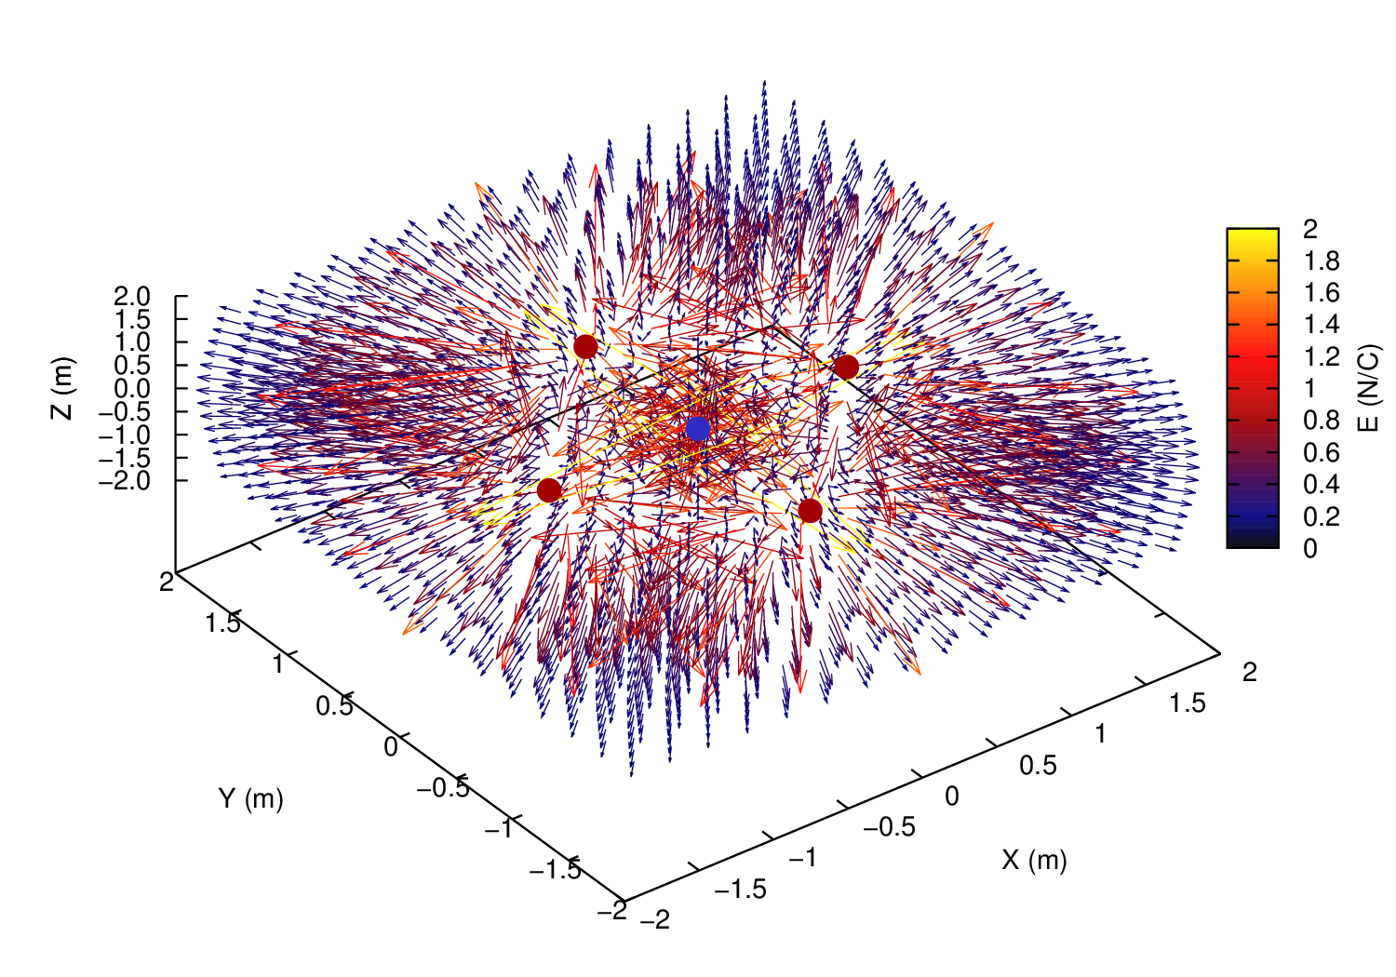
Campo eléctrico: cinco cargas
Q1=Q2=Q3=Q4=-Q5; X=+/- 1; Y=+/- 1; 0,0

Slide 17
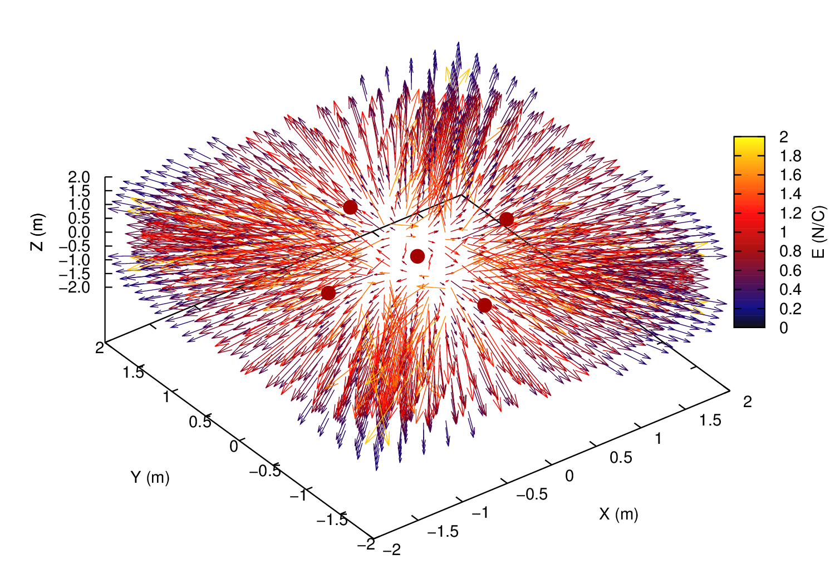
Campo eléctrico: cinco cargas
Q1=Q2=Q3=Q4=Q5; X=+/- 1; Y=+/- 1; 0,0

Slide 18
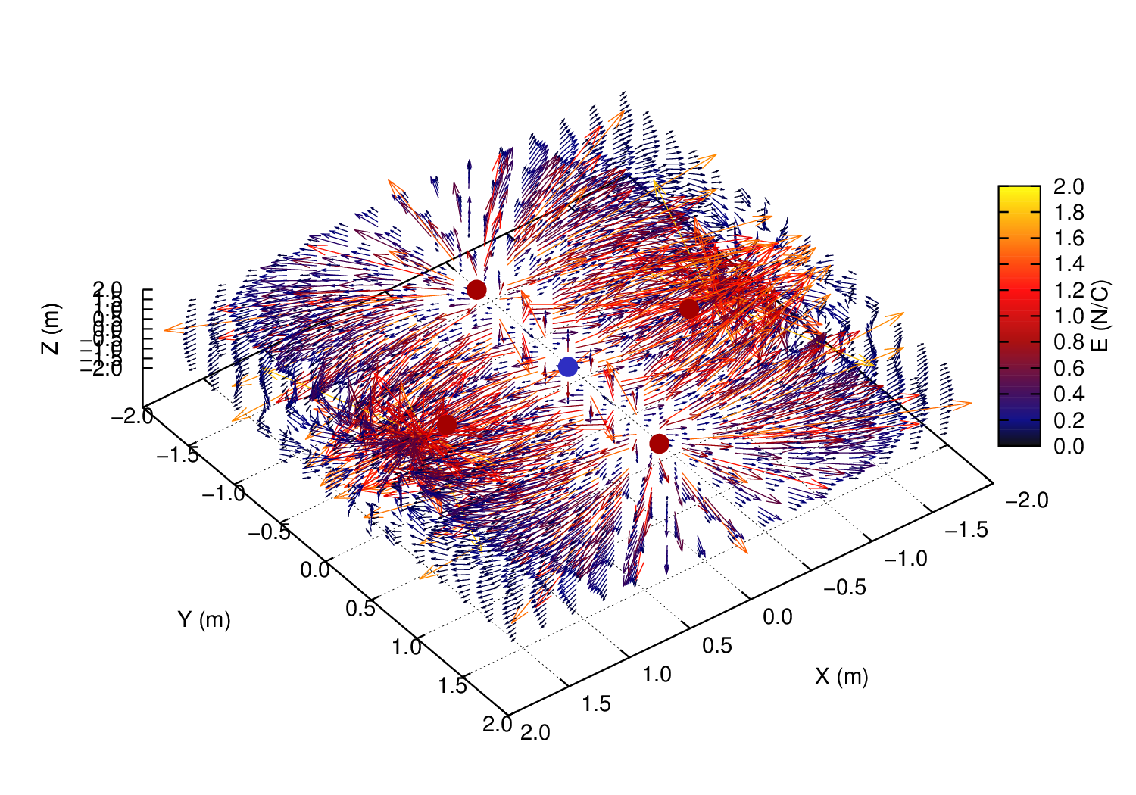
Campo eléctrico: cinco cargas

Slide 19
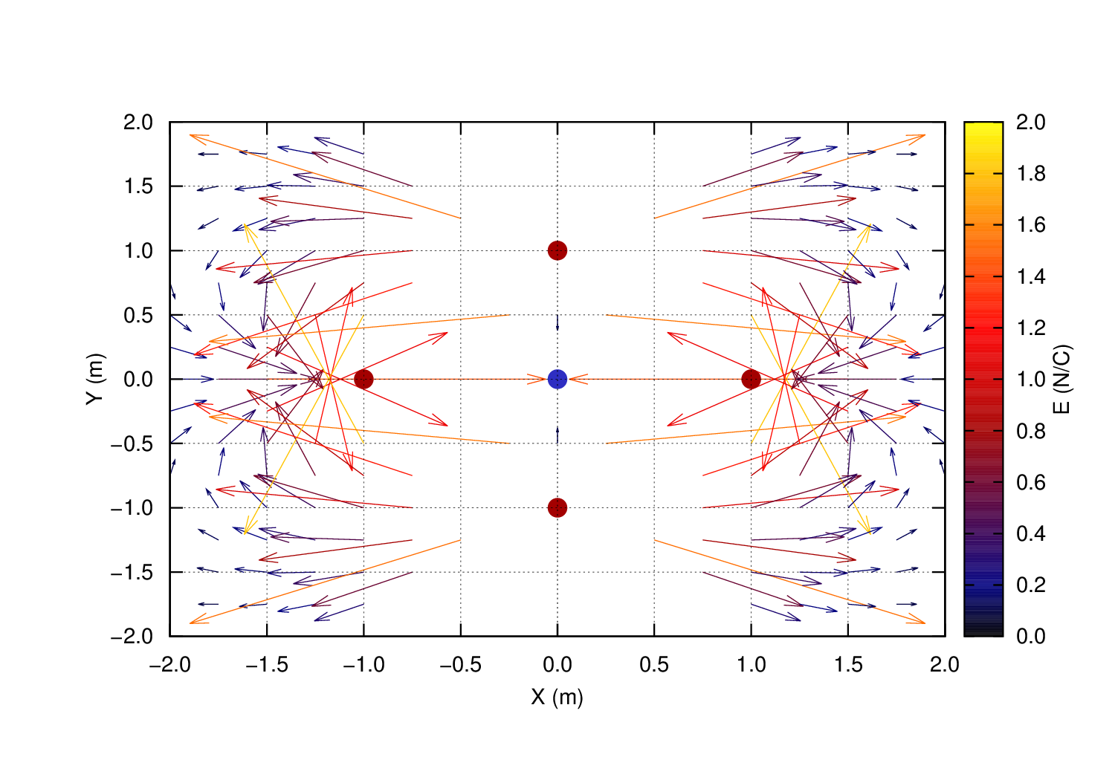
Campo eléctrico: 5 cargas (plano z=0)

